Slide 1


Оценка качества моделей временных рядов
2025

Slide 2
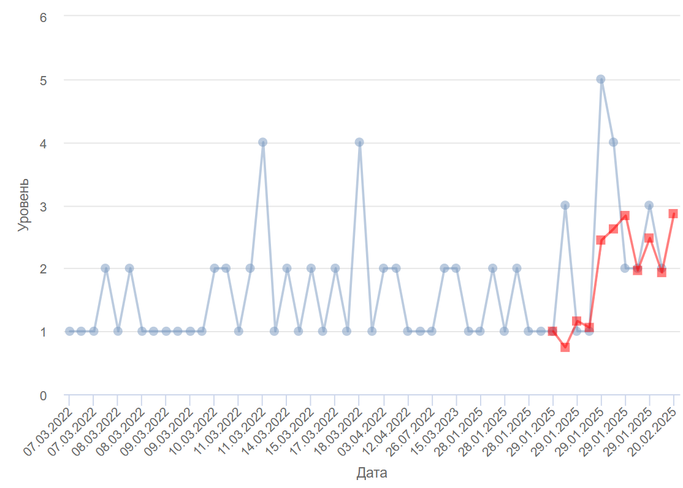
Постановка задачи
Оценка качества прогнозов временных рядов необходима для установления адекватности модели исследуемому процессу, временной ряд показателя которого мы моделируем.
Одна из основных концепций оценки качества моделей временных рядов заключается в сопоставлении прогнозных значений, сформированных моделью, и фактических значений показателя.
Ульяновский государственный технический университет
ULSTU.RU

Slide 3
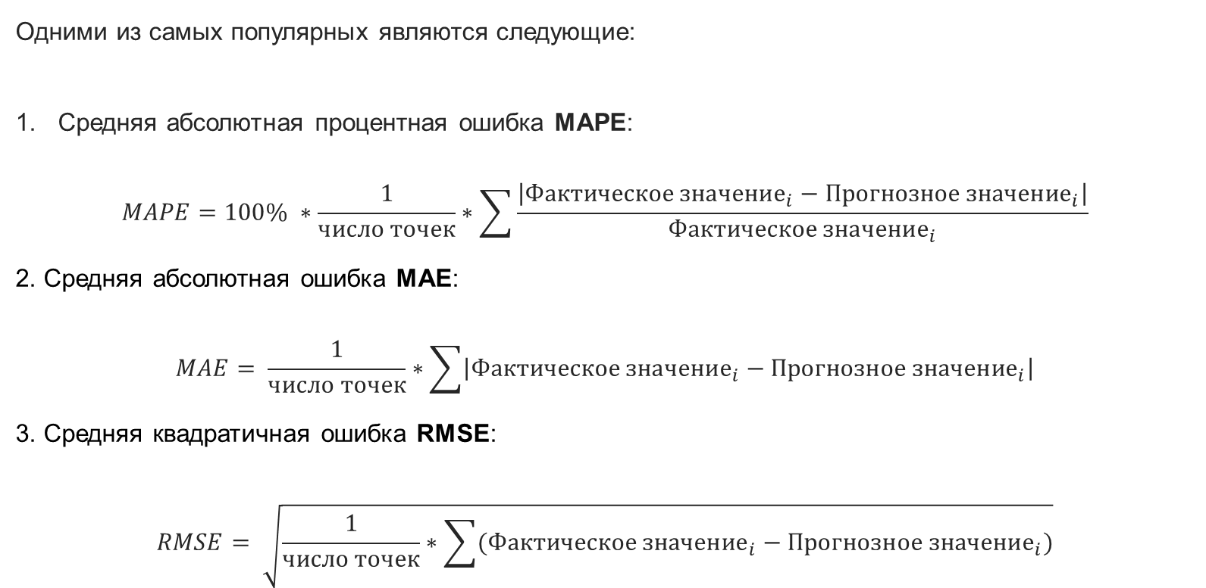
Методы оценки качества прогнозирования
Одними из самых популярных являются следующие:
Средняя абсолютная процентная ошибка MAPE:
$$MAPE=100\% ∗\frac{1}{число точек}∗\sum{\frac{\left|{Фактическое значение}_{i}−{Прогнозное значение}_{i}\right|}{{Фактическое значение}_{i}}}$$
2. Средняя абсолютная ошибка MAE:
$$MAE= \frac{1}{число точек}∗\sum{\left|{Фактическое значение}_{i}−{Прогнозное значение}_{i}\right|}$$
3. Средняя квадратичная ошибка RMSE:
$$RMSE= \sqrt{\frac{1}{число точек}∗\sum{({Фактическое значение}_{i}−{Прогнозное значение}_{i})}}$$
Ульяновский государственный технический университет
ULSTU.RU

Slide 4
Методы оценки качества прогнозирования
Важным является вопрос: какую метрику выбрать? Вопрос является важным ввиду того, что полученное значение ошибки сильно зависит от данных:
Является ли абсолютное прогнозное значение больше фактического?
Фактические значения какого временного интервала можно выбрать для оценки качества прогнозов?
Учитываются ли ограничения реальных данных в расчетах метрики (деление на 0 и т.д.)?
Насколько метрика усредняет качество прогнозов?
Ульяновский государственный технический университет
ULSTU.RU

Slide 5
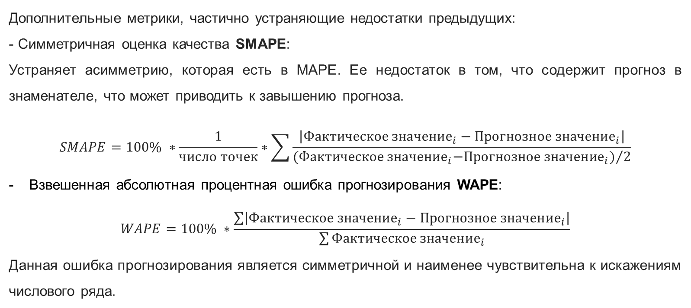
Методы оценки качества прогнозирования
Дополнительные метрики, частично устраняющие недостатки предыдущих:
- Симметричная оценка качества SMAPE:
Устраняет асимметрию, которая есть в MAPE. Ее недостаток в том, что содержит прогноз в знаменателе, что может приводить к завышению прогноза.
$$SMAPE=100\% ∗\frac{1}{число точек}∗\sum{\frac{\left|{Фактическое значение}_{i}−{Прогнозное значение}_{i}\right|}{{{(Фактическое значение}_{i}−{Прогнозное значение}_{i})}/2}}$$
Взвешенная абсолютная процентная ошибка прогнозирования WAPE:
$$WAPE=100\% ∗\frac{\sum{\left|{Фактическое значение}_{i}−{Прогнозное значение}_{i}\right|}}{\sum{{Фактическое значение}_{i}}}$$
Данная ошибка прогнозирования является симметричной и наименее чувствительна к искажениям числового ряда.
Ульяновский государственный технический университет
ULSTU.RU

Slide 6
Методики проведения оценки качества моделей
Графический анализ
Сравнение с тестовым интервалом
Кросс-валидация
Оценка коэффициентов
Ульяновский государственный технический университет
ULSTU.RU

Slide 7
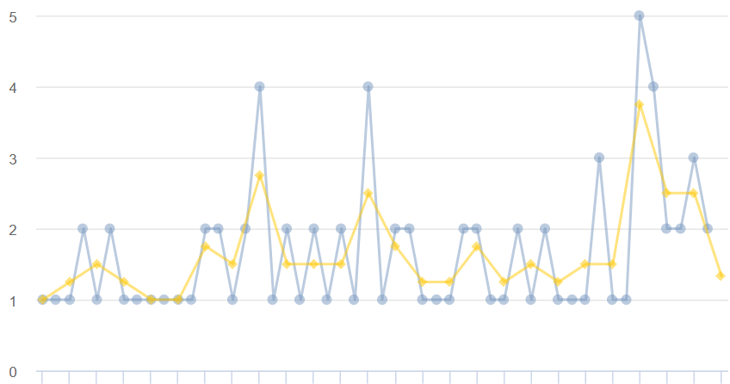
Графический анализ
Графический анализ проводится экспертом путем сопоставления полученной модели временного ряда (см рисунок) и прогнозов как на перспективу так и на известные значения временного ряда.
Ульяновский государственный технический университет
ULSTU.RU

Slide 8
Сравнение с тестовым интервалом
Данная техника оценки предполагает разделение известного временного ряда на две части в различных пропорциях: обучающую (для настройки параметров прогнозной модели) и тестовую (для проведения сравнения).
Ульяновский государственный технический университет
ULSTU.RU

Slide 9
Кросс-валидация
Под кросс-валидацией понимается метод оценки аналитической модели на независимых данных. Исходные данные разбиваются на n частей. Потом на n-1 частях производится обучение модели (настройка параметров), а остальная часть используется для тестирования, оценки. Процедура повторяется n раз чтобы каждая порция данных поучаствовала в тестировании модели.
На практике такой подход удобен тем, что позволяет адаптировать модель, обучая и тестируя ее на вновь поступивших, сравнительно небольших объемах данных. Однако, стоит заметить что применительно к временным рядам необходимо соблюдать причинно-следственный порядок: нельзя обучать модель на новых данных, а тестировать на более старых.
Ульяновский государственный технический университет
ULSTU.RU

Slide 10
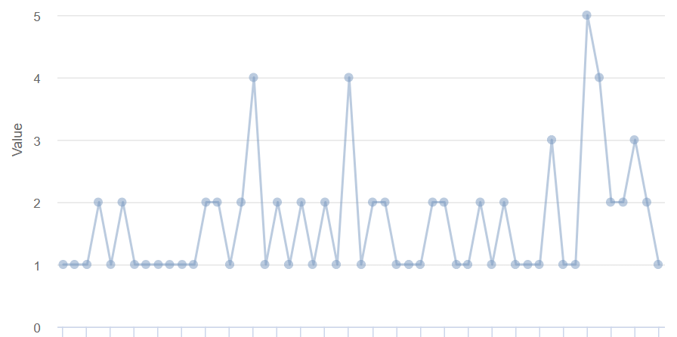
Кросс-валидация. Схема 1
Интервал обучения
Интервал тестирования
1й проход
Интервал обучения
Интервал тестирования
2й проход
3й проход
Интервал обучения
Интервал тестирования
Ульяновский государственный технический университет
ULSTU.RU

Slide 11
Кросс-валидация. Схема 2
Интервал обучения
Интервал тестирования
1й проход
Интервал обучения
Интервал тестирования
2й проход
3й проход
Интервал обучения
Интервал тестирования
Ульяновский государственный технический университет
ULSTU.RU

Slide 12
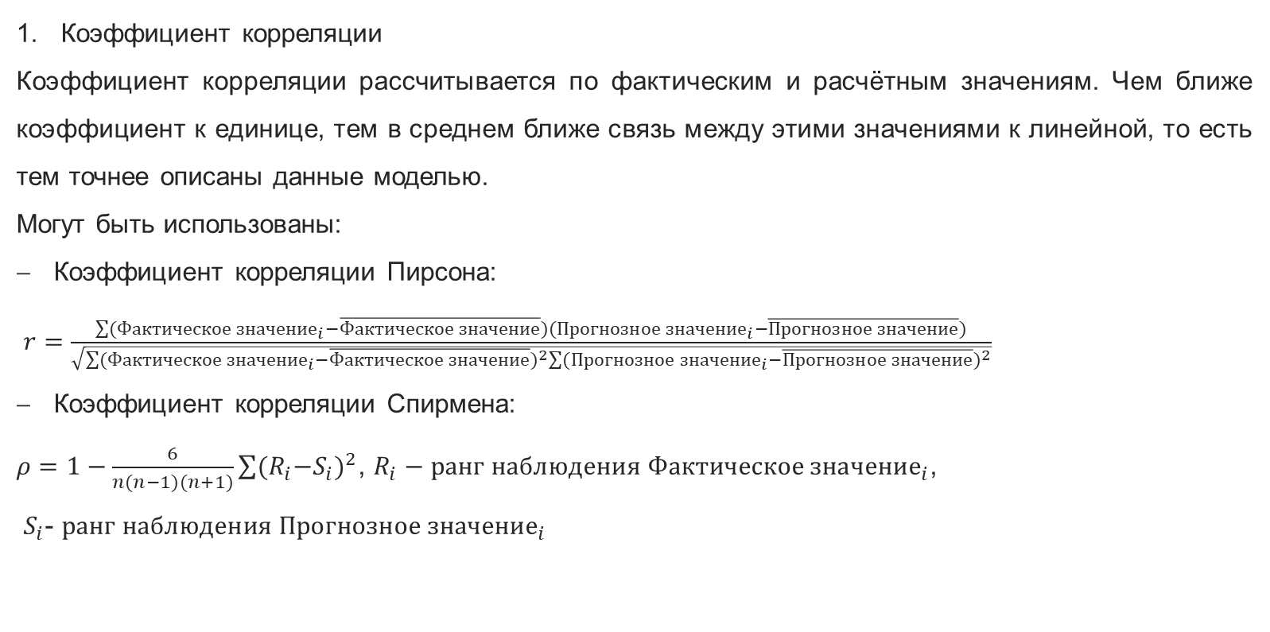
Оценка коэффициентов
Коэффициент корреляции
Коэффициент корреляции рассчитывается по фактическим и расчётным значениям. Чем ближе коэффициент к единице, тем в среднем ближе связь между этими значениями к линейной, то есть тем точнее описаны данные моделью.
Могут быть использованы:
Коэффициент корреляции Пирсона:
$r=\frac{\sum{({Фактическое значение}_{i}−\overline{Фактическое значение})({Прогнозное значение}_{i}−\overline{Прогнозное значение})}}{\sqrt{\sum{{({Фактическое значение}_{i}−\overline{Фактическое значение})}^{2}\sum{({{Прогнозное значение}_{i}−\overline{Прогнозное значение})}^{2}}}}}$
Коэффициент корреляции Спирмена:
$ρ=1−\frac{6}{n(n−1)(n+1)}\sum{{{(R}_{i}−S_{i})}^{2}}$, $R_{i}−ранг наблюдения {Фактическое значение}_{i}$,
$S_{i}$- $ранг наблюдения {Прогнозное значение}_{i}$
Ульяновский государственный технический университет
ULSTU.RU

Slide 13
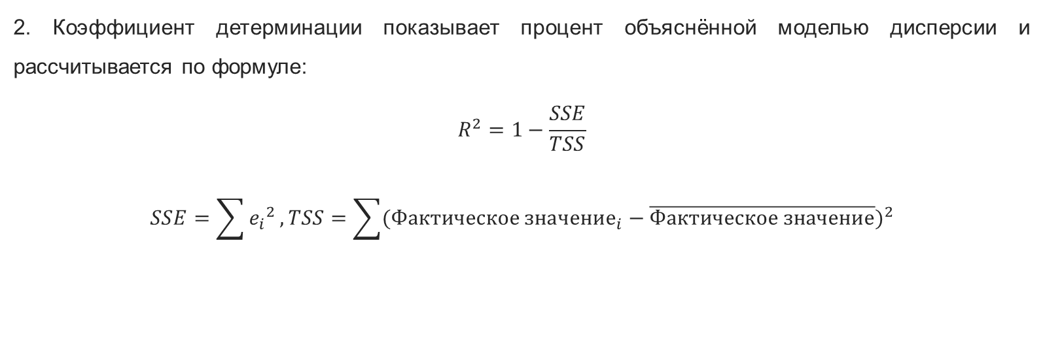
Оценка коэффициентов
2. Коэффициент детерминации показывает процент объяснённой моделью дисперсии и рассчитывается по формуле:
$$R^{2}=1−\frac{SSE}{TSS}$$
$$SSE=\sum{{e_{i}}^{2}}, TSS=\sum{{({Фактическое значение}_{i}−\overline{Фактическое значение})}^{2}}$$
Ульяновский государственный технический университет
ULSTU.RU

Slide 14
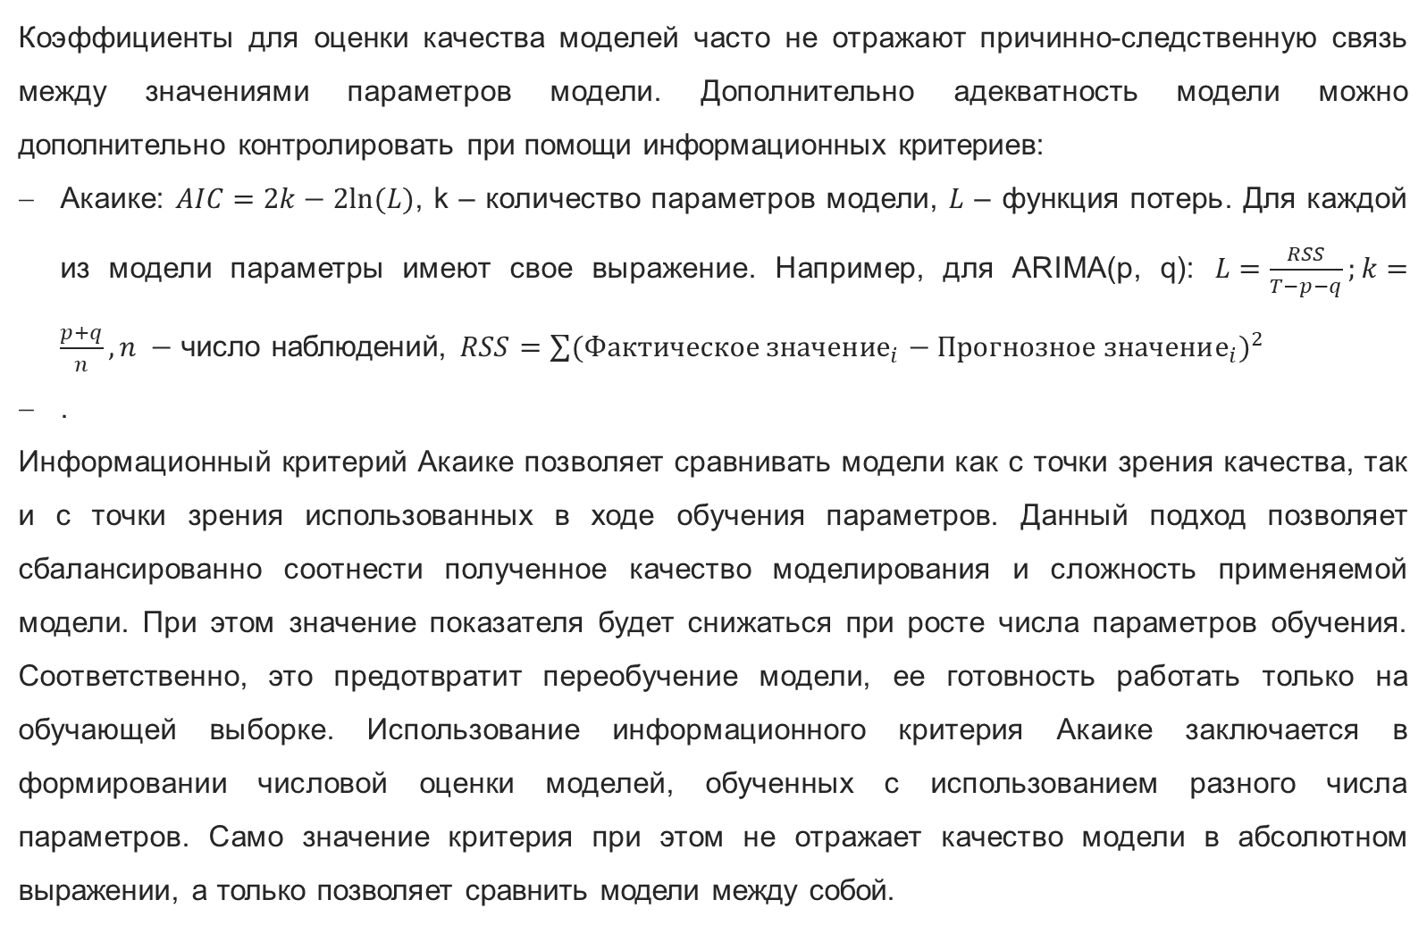
Информационные критерии
Коэффициенты для оценки качества моделей часто не отражают причинно-следственную связь между значениями параметров модели. Дополнительно адекватность модели можно дополнительно контролировать при помощи информационных критериев:
Акаике: $AIC=2k−2ln⁡(L)$, k – количество параметров модели, $L$ – функция потерь. Для каждой из модели параметры имеют свое выражение. Например, для ARIMA(p, q): $L=\frac{RSS}{T−p−q};k=\frac{p+q}{n},n −$ число наблюдений, $RSS=\sum{{({Фактическое значение}_{i}−Прогнозное значение_{i})}^{2}}$
.
Информационный критерий Акаике позволяет сравнивать модели как с точки зрения качества, так и с точки зрения использованных в ходе обучения параметров. Данный подход позволяет сбалансированно соотнести полученное качество моделирования и сложность применяемой модели. При этом значение показателя будет снижаться при росте числа параметров обучения. Соответственно, это предотвратит переобучение модели, ее готовность работать только на обучающей выборке. Использование информационного критерия Акаике заключается в формировании числовой оценки моделей, обученных с использованием разного числа параметров. Само значение критерия при этом не отражает качество модели в абсолютном выражении, а только позволяет сравнить модели между собой.
Ульяновский государственный технический университет
ULSTU.RU

Slide 15
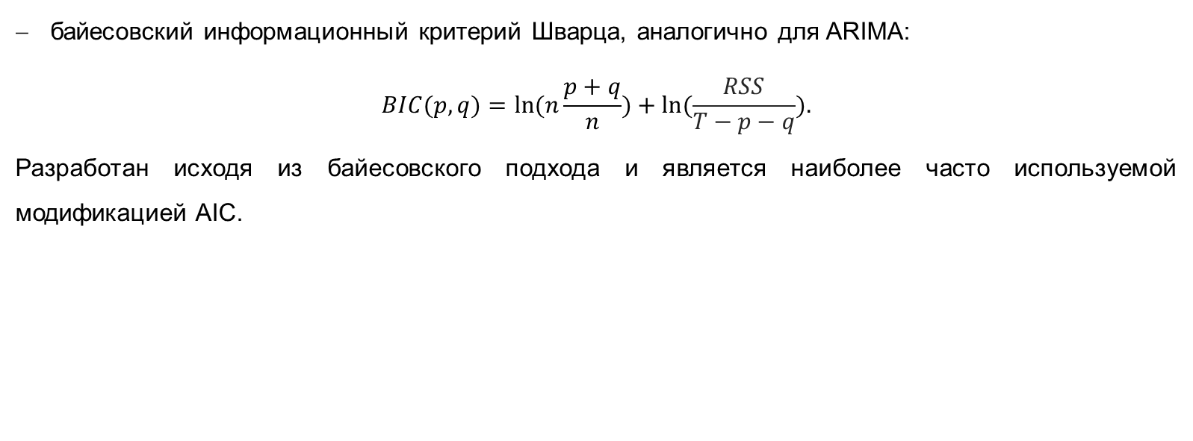
Информационные критерии
байесовский информационный критерий Шварца, аналогично для ARIMA:
$$BIC(p,q)=ln⁡(n\frac{p+q}{n})+ln⁡(\frac{RSS}{T−p−q}).$$
Разработан исходя из байесовского подхода и является наиболее часто используемой модификацией AIC.
Ульяновский государственный технический университет
ULSTU.RU

